Slide 1
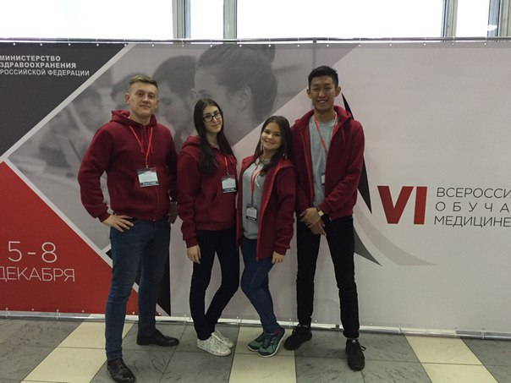

Slide 2
В период с 5 по 8 декабря 2017 года в г. Москве на базе федерального государственного бюджетного учреждения дополнительного профессионального образования «Всероссийский учебно-научно-методический центр по непрерывному медицинскому и фармацевтическому образованию» Министерства здравоохранения Российской Федерации состоялся VI Всероссийский форум обучающихся медицине и фармации

Slide 4
Приветствовала студентов заместитель Министра здравоохранения Российской Федерации Татьяна Владимировна Яковлева, отметив, что у российской медицины прекрасное будущее, когда в зале собрались обучающиеся, считающие главными качествами профессии ответственность, стремление к развитию, доброту и любовь к людям. «С такими установками мы будем жить до ста лет!», - подчеркнула Татьяна Владимировна.

Slide 6
Пленарное заседание проходило под председательством директора Департамента медицинского образования и кадровой политики в здравоохранении Министерства здравоохранения Российской Федерации Татьяны Владимировны Семеновой.

Slide 7
. 23 семинара и лекции образовательной программы,
6 модулей дискуссионной программы,
8 мастер-классов и тренингов личного развития,
7 тематических блоков по управлению проектами,
Принятие участия в брейнсторминге на проектных и форсайт-сессиях.

Slide 9
6 декабря председатель комитета Государственной Думы по охране здоровья Дмитрий Анатольевич Морозов провёл содержательный брифинг с участниками форума.
«Чтобы вы испытали счастье, нужно быть востребованным в самом главном – врачевании».

Slide 10
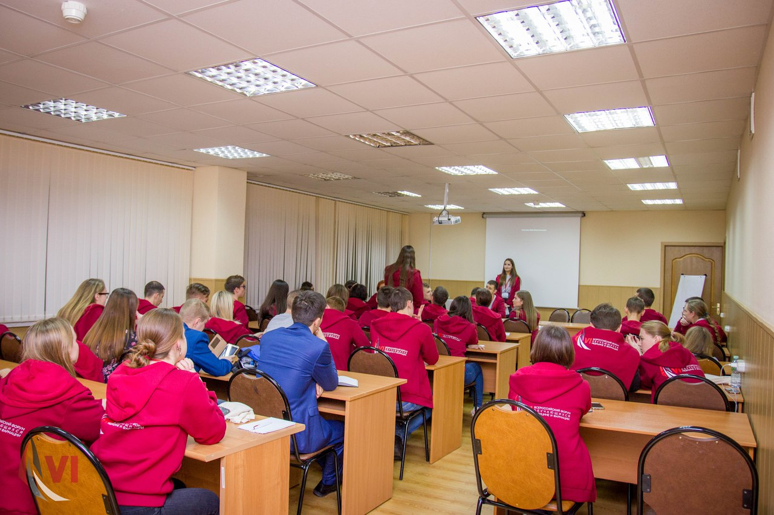
7 декабря 2017 года на VI Всероссийском форуме обучающихся медицине и фармации состоялось XIII заседание Совета студентов медицинских и фармацевтических вузов при Минздраве России. Новый состав Совета собрался для решения организационных вопросов и выстраивания концепции дальнейшего развития.

Slide 11
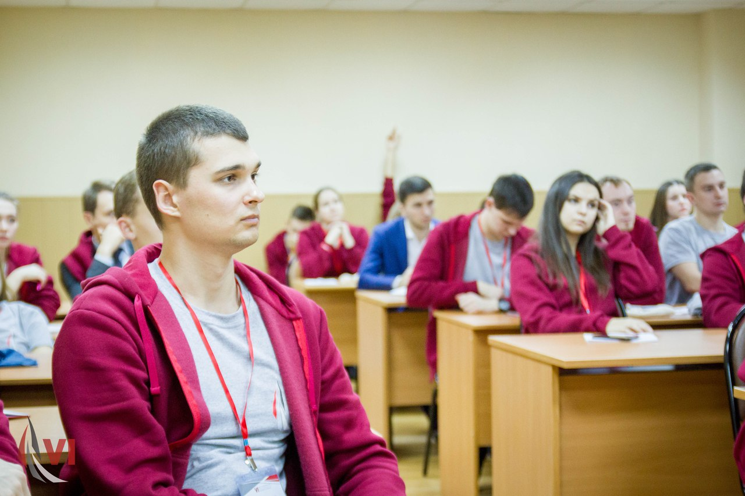
По шестому вопросу повестки заседания «О выборах руководства Совета» решили следующее:
Избрать председателем Совета студентов при Минздраве России – Гаврилова Егора Сергеевича, студента ФГБОУ ВО ДВГМУ Минздрава России
Избрать заместителями председателя – Огнева Юрия Николаевича, члена Общественного совета при Федеральном агентстве по делам молодежи, Завального Матвея Дмитриевича, студента ФГБОУ ВО ТГМУ Минздрава России
Избрать ответственным секретарем – Павленко Валерию Николаевну, ординатора ФГБОУ ВО КубГМУ Минздрава России

Slide 12
Были утверждены координаторы и руководители комиссий. До 20 декабря комиссиям необходимо было предоставить: план работы с указанием основных направлений деятельности комиссии, проработанный тематический проект
Было принято решение - ходатайствовать перед Министром здравоохранения Российской Федерации В.И. Скворцовой об изменении наименования Совета: «Совет обучающихся медицинских и фармацевтических ВУЗов при Министерстве Здравоохранения Российской Федерации»

Slide 13
Фамилия И.О. | Вуз | Количество баллов | Рейтинг
Асоскова А. В. | РМАНПО | 31 | 1
Токранова К.П. | Казанский ГМУ | 30 | 2
Гаврилов Е.С. | Дальневосточный ГМУ | 29 | 3
Завальный М.Д. | Тихоокеанский ГМУ | 29 | 3
Пронина Д.Е. | Амурская ГМА | 29 | 3
Козлова А.С. | Уральский ГМУ | 28 | 4
Гранаткин М.А. | Рязанский ГМУ | 27 | 5
Влас А.Ф. | Волгоградский ГМУ | 26 | 6
Лунев К.В. | Алтайский ГМУ | 26 | 6
Петрачкова Е.В. | Читинская ГМА | 26 | 6
Жаворонкова А.Н. | Ярославский ГМУ | 25 | 7
Зинкина А.А. | Самарский ГМУ | 24 | 8
Конторович А.К. | Ростовский ГМУ | 24 | 8
Филимонов А.Е. | Сибирский ГМУ | 24 | 8
Шушкова Н.А. | Российский НИМУ | 24 | 8
Завалина Г.К. | Воронежский ГМУ | 22 | 9
Павленко В.Н. | Кубанский ГМУ | 22 | 9
Беловицкий Д.Г. | Ставропольский ГМУ | 21 | 10
Бучнева А.В. | Первый МГМУ | 21 | 10
Григорянц Э.Г. | Пятигорский МФИ | 21 | 10
Сафина А.Р. | Башкирский ГМУ | 21 | 10
Щуцкий М.В. | Северо-Западный ГМУ | 21 | 10

Slide 14
Фамилия И.О. | Вуз | Комитеты | Инсульт | 10 фактов | План работы | Единство | Диабет | Характеристика | Я - профессионал | Форум | Заседание 07.12.2017 | Трансляция ПМП | Поздравление с НГ | План работы | Опросы | ИТОГО
Манохин М.М. | Ижевская ГМА | 1 | 1 |  |  | 3 |  | 3 |  |  | 7 |  | 1 |  |  | 16
Новиков В.Д | Смоленский ГМУ | 0 | 3 |  |  | 2 |  | 0 |  |  | 0 |  | -3 |  |  | 2
Овчинников Д.А. | Национальный МИЦ им. Алмазова | 3 | 3 |  |  |  |  | 3 |  |  | 5 |  | 1 |  |  | 15
Озорных П.П. | Первый СПбГМУ | 3 | 3 |  |  |  |  | 1 |  | 4 | 5 |  | 2 |  |  | 18
Омельченко В.О. | Южно-Уральский ГМУ | 0 | 3 |  |  |  |  | 1 |  |  | 5 | 2 | 2 |  |  | 13
Павленко В.Н. | Кубанский ГМУ | 3 | 3 |  |  | 3 | 3 | 3 |  |  | 5 |  | 2 |  |  | 22
Первушина Е.С. | Санкт-Петербургская ГХФА | 3 | 3 |  |  |  |  | 1 |  | 5 | 0 |  | 1 |  |  | 13
Петрачкова Е.В. | Читинская ГМА | 3 | 3 |  | 5 | 2 | 3 | 3 |  |  | 5 |  | 2 |  |  | 26
Пронина Д.Е. | Амурская ГМА | 3 | 6 | 2 |  |  | 5 | 1 |  |  | 8 | 2 | 2 | 0 |  | 29
Розин А.В. | Тверской ГМУ | 3 | 3 |  |  |  | 3 | 3 |  |  | 5 |  | 0 |  |  | 17
Савельева Л.Э. | Свеверный ГМУ | 3 | 3 |  |  | 2 |  | 3 |  |  | 5 |  | 2 |  |  | 18
Сафина А.Р. | Башкирский ГМУ | 3 | 3 |  |  | 2 | 3 | 3 |  |  | 5 |  | 2 |  |  | 21

Slide 15
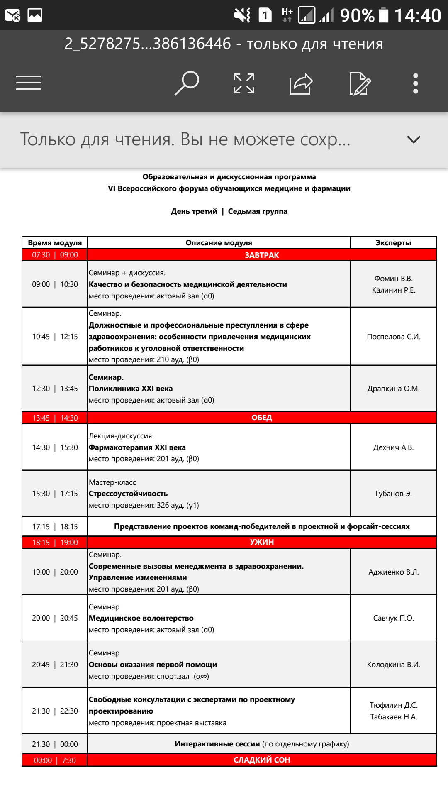

Slide 16
За время работы Форума участники предоставили на оценку экспертной комиссии 21 проект

Slide 17
Проектная деятельность

Slide 18
Проектная деятельность

Slide 19
Проектная деятельность

Slide 20
Проектная деятельность

Slide 21
Образование
«Путь врача со знаком качества», целью проекта стало создание условий для профессиональной ориентации на всех этапах образования и поддержания приверженности профессиональному выбору у студентов медицинских и фармацевтических вузов. В рамках данного проекта обучающиеся планируют разработать мероприятия в рамках довузовской подготовки, создать информационную площадку «Все о медицине» в социальных сетях, провести психологические тренинги и внедрить цикл занятий «Введение в специальность» для студентов 1 – 3 курса.

Slide 22
Развитие
«Студенческий проектный офис Минздрава России», целью проекта стало формирование студенческого сообщества по управлению проектами для обеспечения эффективной реализации идей, обмен знаниями и опытом, а также получение дополнительных навыков и умений. В рамках данного проекта планируется наладить взаимодействие с департаментом медицинского образования и кадровой политики в здравоохранении Минздрава России, произвести набор участников в студенческий проектный офис и их обучить их проектному управлению, а также создать онлайн-платформу для функционирования проектного офиса.

Slide 23
Наука
«Научная мастерская», целью проекта стала популяризация медицинского научно-практического движения среди старших классов. В рамках данного проекта планируется формирование пула наставников из обучающихся образовательных организаций высшего образования, команда проекта планирует разработать обучающую программу для учащихся старших классов, а также провести психологическую профориентацию школьников на актуальные аспекты медицинского и фармацевтического образования.

Slide 24
Здравоохранение
«Выбор есть», основной целью проекта является разработка профориентационной направленности в практическом здравоохранении. В рамках данной стратегии планируется разработать систему психологической оценки студентов медицинских и фармацевтических вузов с привлечением экспертов и профессионального сообщества.

Slide 25
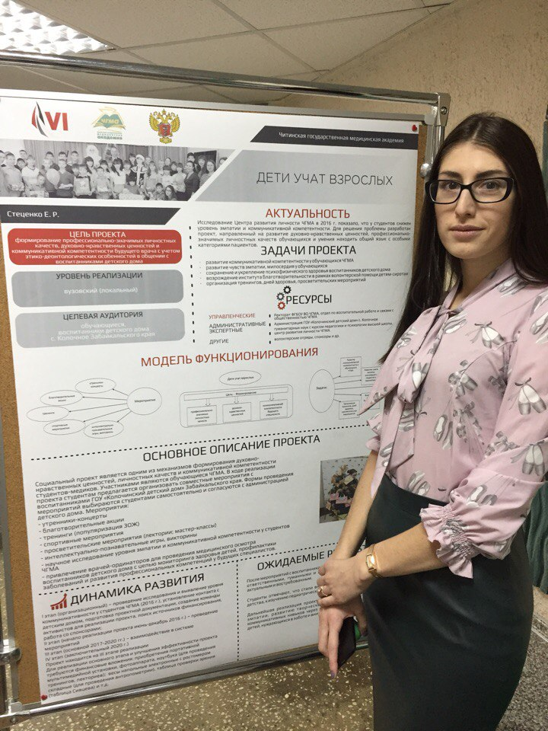
Постерная проектная выставка
43 проекта из различных образовательных организаций,
Все проекты были отмечены Министром здравоохранения Российской Федерации В.И. Скворцовой, и по решению Форума было принято решение об издании сборника Форума с описанием всех представленных проектов и последующей трансляцией лучших практик в медицинские образовательные организации и институты.

Slide 26
Семинар и тренинг «Как поставить диагноз?»
"Должностные и профессиональные преступления в сфере здравоохранения: особенности привлечения медицинских работников к уголовной ответственности»
«Поликлиника XXI века. »

Slide 27
Колодкин А.А.

Slide 28
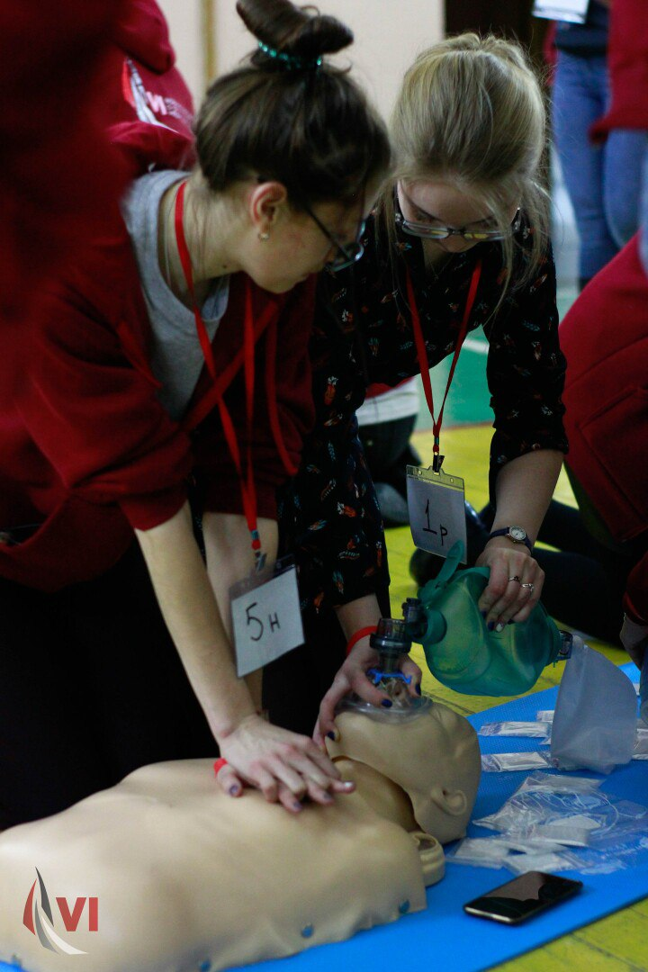

Slide 31
Интеллектуальная игра

Slide 32
Игра «Поликлиника»

Slide 35
Закрытие Форума

Slide 36
Министр здравоохранения РФ Скворцова В.И.

Slide 38
Резолюция Форума
По итогам работы Форума Министерству здравоохранения Российской Федерации предлагается:
поддержать проекты постерной проектной выставки, отмеченные всероссийскими студенческими организациями, Российскими фармацевтическими компаниями, проекты, созданные и представленные в результате работы Форума, и оказать содействие в их реализации;
рассмотреть возможность создания Совета молодых ученых и студентов Минздрава России.

Slide 40
Предложения:
Проект-игра «Поликлиника»
Проект «Психосенсорная комната »

